Slide 1
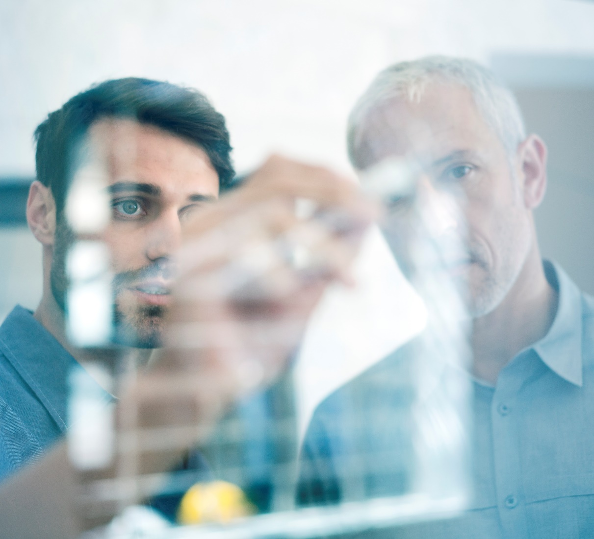


VVS OG Energi GF2 Erhvervsinformatik
Erik Lindbæk Andersen

Slide 2

Hvad er Erhvervsinformatik?
Faget fokuserer på at anvende IT-værktøjer til at løse arbejdsrelaterede opgaver, forstå digitale arbejdsprocesser, samt håndtere digital tankegang

Slide 3

Hvad skal vi bruge det til?
Målet er at ruste eleverne til en digitaliseret arbejdsplads og bygge bro mellem teoretisk IT-forståelse og praktisk anvendelse i virksomhederne.

Slide 4

Hvem kunne evt. drage nytte af det?
Der er en større og større efterspørgsel på energi optimering og der med mindske CO2 udledning.
Det kan digital overvågning og data opsamling være med til at kort lægge, så det vil sige at både kunder og virksomhederne kan med fordel drage nytte af det.

Slide 5

Hvor ville det kunne give mening at implementere det?
Der er vedtaget ved lov at nye bygninger over 290kw skal have digital overvågning for at mindske fejl og optimer bygge processer ikke mindsk for at forebygge støtter katastrofer eller nå bygnings dele ældes.
Man har i 2005 besluttet ved lov at alle bygninger både privat og industri varmeanlæg bliver styret via det man kalder klima styring, dette forhindre at bygningen ikke får mere energi/varme tilført end bygningen har behov for og dette styres via ude temperaturen

Slide 6
Private eller industri?
Der er en stor behov for styring og optimering, der findes mange eksempler på hvor byggeri og renoveringer er gået helt galt og det koster mange penge, der findes i dag robotter der køre rundt på byggepladser og skander byggeriet dagligt for at der ikke der skal ske fejl eller bygge sjusk, robotten har alle bygge tegninger lagt ind i hukommelsen og kan spotter den daglige arbejdes proces og referer til projekt lederen som kan nå at få fejlen rettet til næste byggemøde.

Slide 7
Hvem skal kunne håndtere dette?
Det er som udgangspunkt VVS der monter og indreguler disse anlæg, dette sker oftest i samarbejde med Elektrikeren, da der er krav om i autorisations lovgivning hvad en Vvs-montør må foretage sig i stærkstrøms lovgivning. Det er Vvs installatøren der kan komme med forslag til energi optimering og regner tilbage betalings tiden, dette kunne give en større besparelse for kunden og mindske CO2 udledning.

Slide 8
Hvordan håndterer vi det?
Når man opsamler data så er sikkerheden en vigtig faktor, de systemer man vil bruge til opsamling og styring af div opgaver skal man sørge for at leverandørerne og de platforme de ligger på er sikre, vi ved at systemerne kan hackes og det er derfor man skal tager stilling til hvor data ligger.

Slide 9
Hvad er resultatet?
Alt den data og viden skulle gerne kunne give kunderne en viden om forskellige energi optimeringer, det kan være forbrug på varme anlæggene vandforbrug Køre tid på ventilationsanlæggene, affald håndtering, rengøring osv. Der ligger ofte en stor besparelse for kunden da gl vaner er en stor faktor.

Slide 10
Er der økonomi i Lortet?
Ja for satan!!! Det er det ikke kun for kunderne med også for installatøren, det er vigtig at man har for øje at VVS-lærlingene, svendene og firmaet er konsulenter der enligt har pligt til at oplyse kunderne om energi optimering og løsningsforslag, det giver en god oplevelse for kunden og viser at firmaet er seriøse og klima beviste.

Slide 11
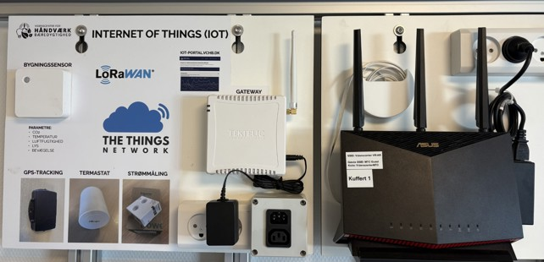
Vi har lavet et godt samarbejde med Videncenteret for bæredygtighed om at lån udstyr til data opsamling og lave databehandling, Carsten Schmidt fra videncenteret er villig til at komme og vise hele sæt oppet hvor der bliver plasteret forskellige sensor på varme anlæg, ventilationsanlæg, døre, støj måler, lys sensor osv. Sensorerne sidder så i en uge og opsamler data hvor man der efter samler alt data og laver grafer og analyser dette, ud fra de kan de så lave beregninger på div. Optimerings forslag.

Slide 12
Læringsmål
Du har kendskab til opbygningen af et IoT-netværk og -sensorer.
Du kan installere simple IoT-sensorer, sikre måling af valide data og udvælge sensorer til en konkret opgave.
Du kan give konkrete eksempler på, hvordan IoT, inden for byggeriet, kan anvendes til at sikre ressourcebesparende løsninger og måle indeklima.
Du har gennemført en simpel opsamling, analyse og visualisering data opsamlet IoT-sensorer.
Du har kendskab til generativ AI og praktisk erfaring med anvendelse af AI til databehandling.
Du er introduceret til strategier, som kan sikre IoT-løsninger mod cybertrusler.

